Slide 1


ComBy
양영디지털고
S/W과
이상현
이준용
‘Come By and Chat, Listen, Enjoy’
Project Weiß

Slide 2

프로젝트 개요(Project Outline)
DB를 연동한 개인용 멀티 프로그램
채팅, 음악재생, 시계기능 탑제
JDBC, Java Swing, Java Net을 통하여 구현

Slide 3

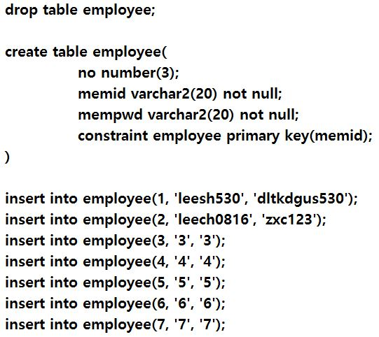
테이블 구조 (Table Schema)
개인 계정을 저장하여서 로그인을 구현

Slide 4
클래스흐름도 (Class OverFlow Chart)
로그인 화면
뮤직플레이어
채팅
시계기능(메인클래스)
메인화면(메인클래스)

Slide 5
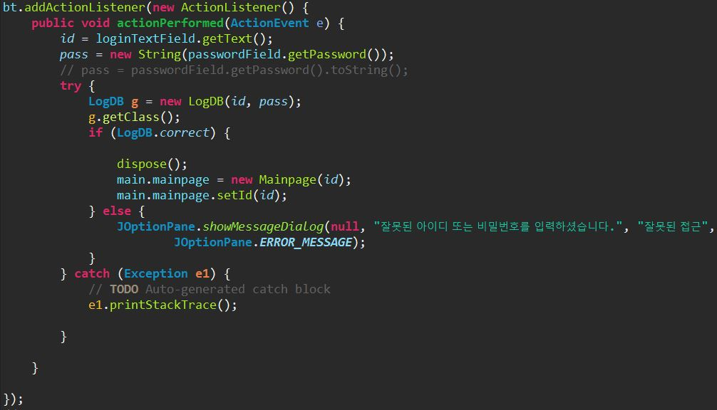
소스설명 I (Login Method)

Slide 6
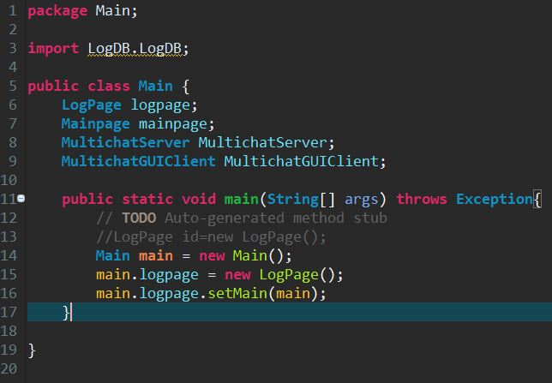
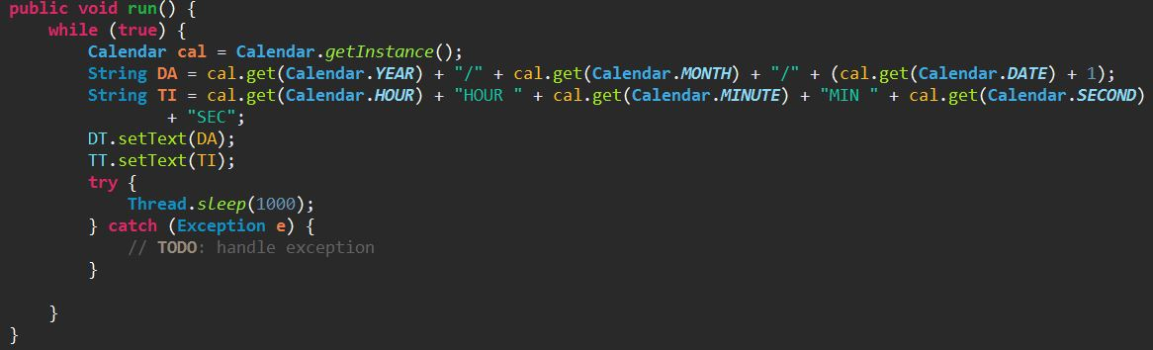
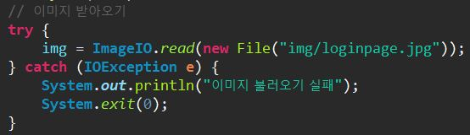
소스설명 II (Clock&Main)

Slide 7
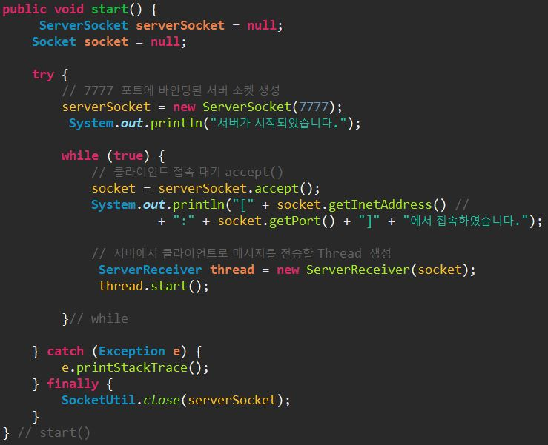
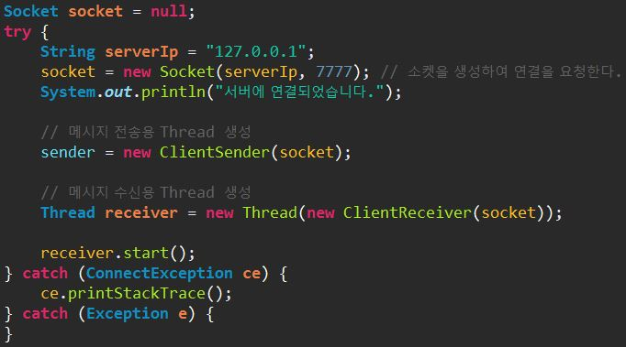
소스설명 III (Chat)

Slide 8
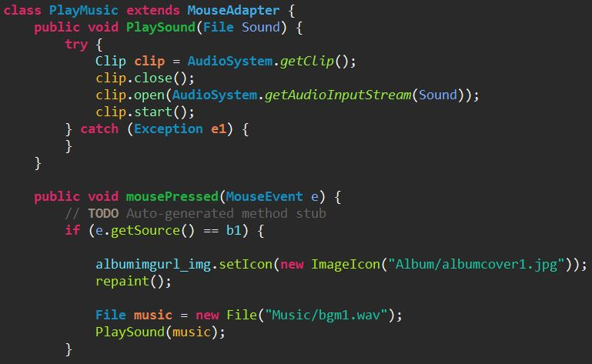
소스설명 IV (Music Player)

Slide 9
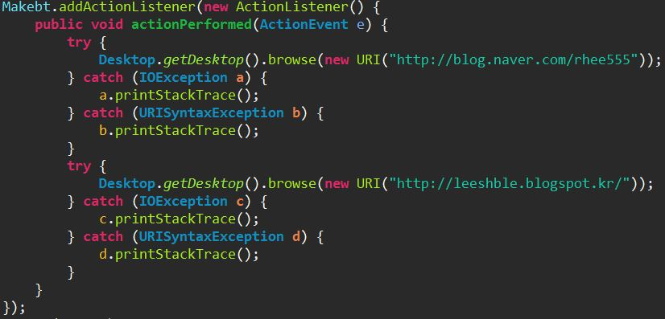
소스설명 V (Font, WebPage Open)

Slide 10
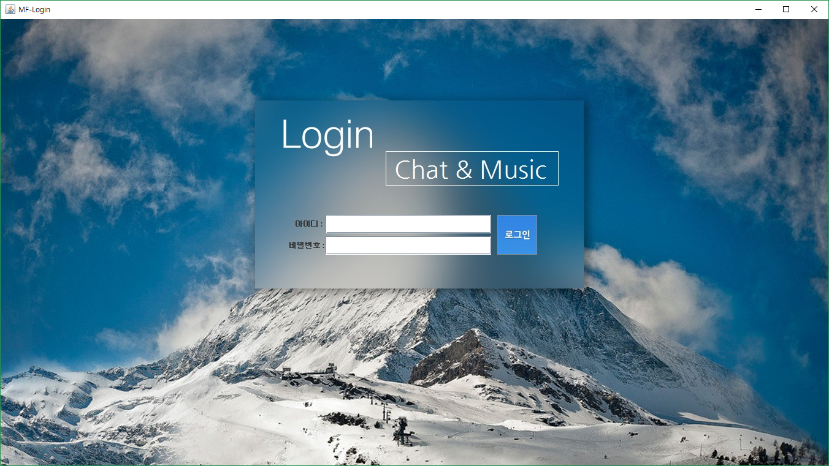
UI 설명&시연 (Program Demonstration)

Slide 11

배운점 (Learn)
JDBC의 기능을 배움
Java에서 WAV(음악파일) 재생방법을 배움
Java에 쓰레드(Thread)를 배움
Java에서 파일을 읽고 표현하는 방법 배움

Slide 12
부족한점&느낀점 (Insufficiency)
쓰레드를 배웠으나 역시 어려웠고 기획한것 만큼 구현하지 못함
이미지를 배열시켰으나 이미지 변경에 문제 발생
회원가입의 알고리즘을 자세히 이해하지 못해 구현 못함
프로젝트는 자신의 역량에 맞도록 기획하고 구현할것을 느낌

Slide 13
향후 도전할점 (Challenge)
서버를 활용한 파일 공유 프로그램 구현
뮤직 플레이어에 재생, 정지, 일시 정지 기능 추가
취소된 자바 스윙을 이용한 비행기 게임 개발

Slide 14
Thank You 2016.11.17~2016.11.29 Project Weiß, ComBy

